Slide 1
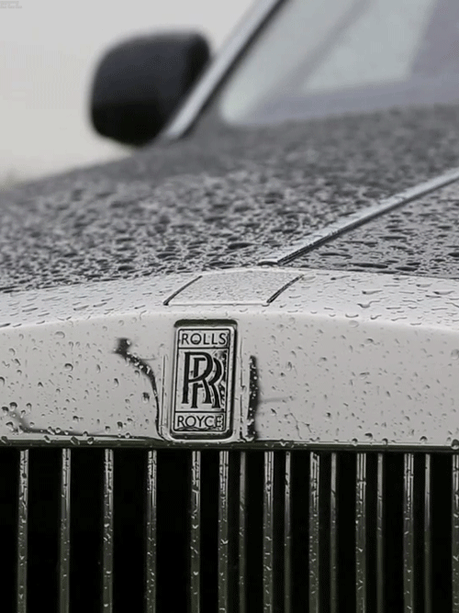

Saga Rolls-Royce
et ses statuettes mascotte
Au clic

Slide 2
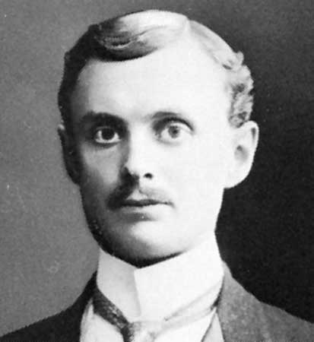
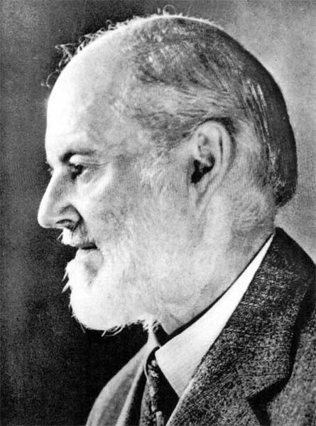
Charles Rolls
Naissance 27 août 1877
Londres
Décès 12 juillet 1910 (à 33 ans)
Bournemouth Nationalité Royaume-Uni Profession Industriel fondateur de Rolls-Royce
Henri Royce
Naissance 27 mars 1863
Décès 22 avril 1933 (à 70 ans) Nationalité Royaume-Uni Profession Industriel fondateur de Rolls-Royce

Slide 3
Les bouchons de radiateurs personnalisés étaient devenus très populaires et quand il fut décidé que la marque prestigieuse Rolls-Royce se devait d'avoir son propre symbole à la proue de ses voitures, Montagu présenta Charles Sykes à Claude Johnson, le président-directeur de la marque.

Slide 4
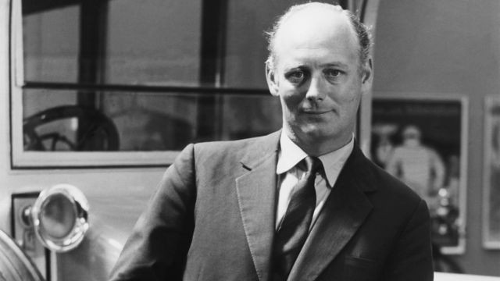
Lord Montagu of Beaulieu, un riche amateur de la marque britannique, avait chargé un de ses amis, le peintre et sculpteur Charles Sykes, de créer une statuette pour sa voiture, celle-ci, appelée « The Whisper » (« Le chuchotement ») montrait une jeune femme avec ses vêtements au vent et un doigt sur les lèvres.

Slide 5
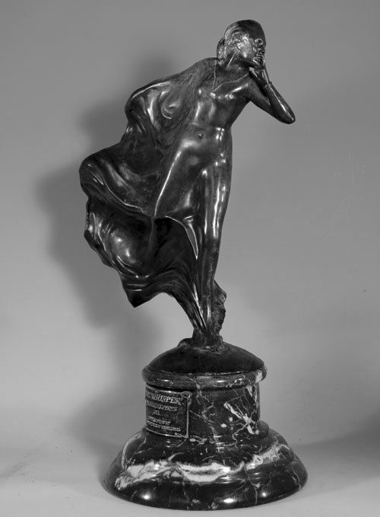
The Whisper » (« Le chuchotement »)
Le doigt sur les lèvres symbolisait leur union secrète.

Slide 6
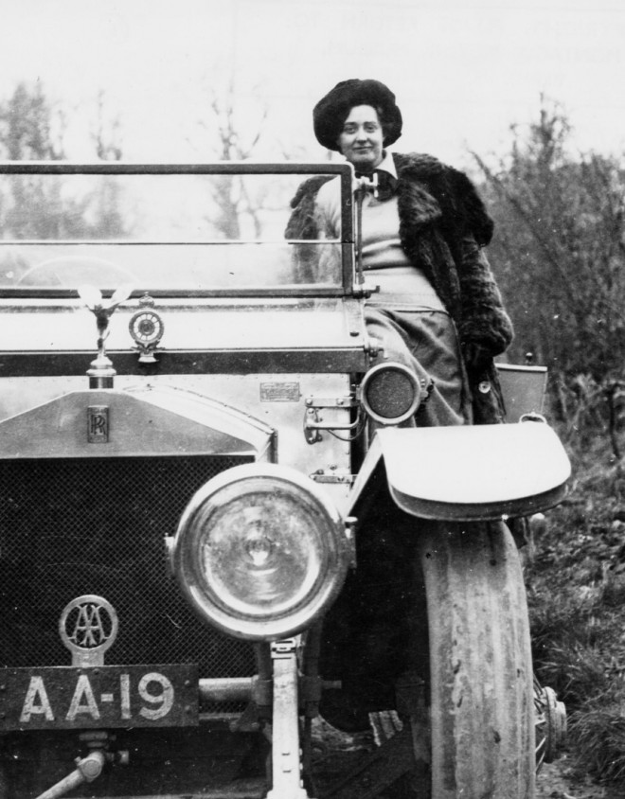
Eleanor Velasco Thornton, modèle et comédienne, est la secrétaire personnelle de Lord Montagu, puis sa maîtresse. Sa rencontre inévitable avec Charles Sykes, qui fait d'elle son modèle fétiche, est le point de départ du mythe.

Slide 7
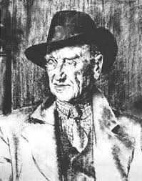
Charles Robinson Sykes, né le 18 décembre 1875 à Brotton, Yorkshire, Angleterre, et mort en 1950, est un peintre et sculpteur anglais, connu pour avoir conçu Spirit of Ecstasy, la statuette mascotte des voitures Rolls-Royce.
Il réalise cette sculpture en 1911 à la demande de Claude Johnson, le président-directeur de la marque.
Destinée à orner la proue des véhicules, au sommet du radiateur, la statuette devait inspirer « l'esprit de la Rolls-Royce, précisément : la vitesse et le silence, l'absence de vibrations, une grande puissance mystérieusement couplée avec un bel organisme vivant d'une grâce superbe… ».

Slide 8
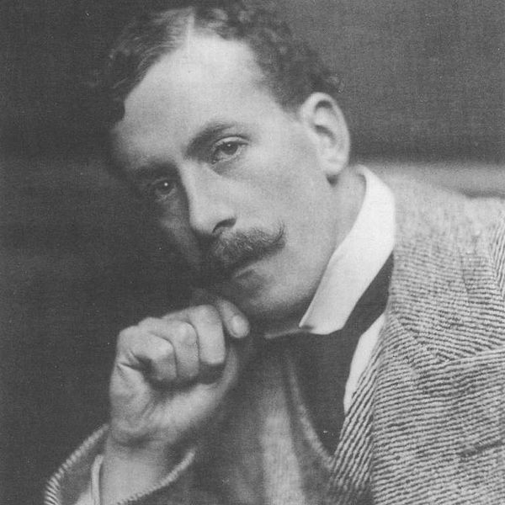
Né 24 octobre 1864
Datchet, Berkshire, Angleterre
Mort le 12 April 1926
London, England Nationality United Kingdom Occupation Founding managing director of Rolls-Royce
En 1911, Sykes sculpta la célèbre statuette, une variation du « The Whisper ».

Slide 9
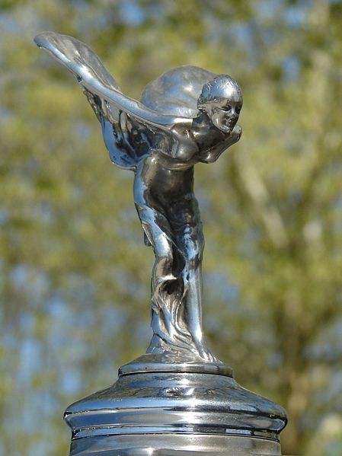
Spirit of Ecstasy, l’Esprit d’Extase

Slide 10
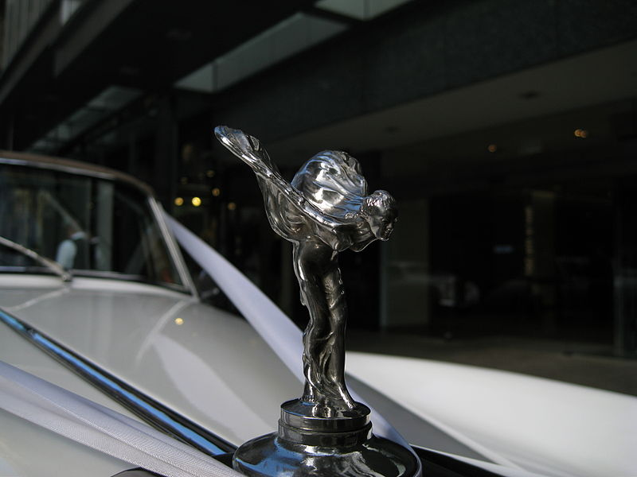
The spirit of Exstasy (« L'Esprit d'extase »), sensation ressentie au volant d'une Rolls-Royce.

Slide 11
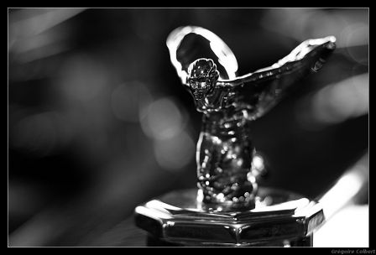
Spirit of Ecstasy, version agenouillée

Slide 12
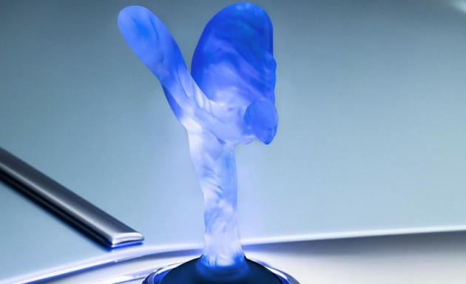
Dernière version en date en 2011, la flying lady ornant le prototype expérimental 102 EX, version électrique de la Rolls Royce Phantom. Ici, Spirit of Ecstasy est moulé en polycarbonate translucide, et éclairé en bleu !

Slide 13
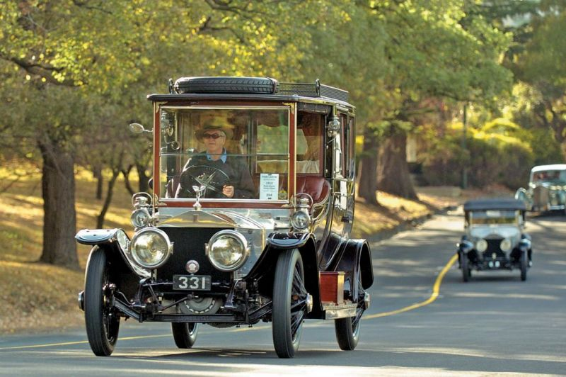
Cette Rolls Royce Silver Ghost date de 1912. Elle a donc été l'une des toutes premières à arborer la mascotte créée par Charles Sykes. Notez l'accastillage complet et la galerie de toit de cette version « open drive limousine ».

Slide 14
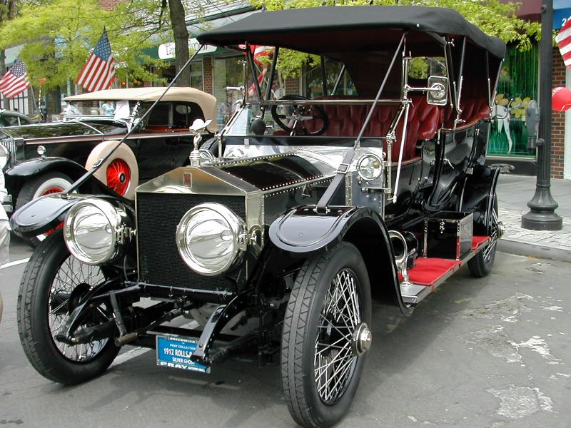
Une Rolls-Royce Silver Ghost, le chef-d’œuvre d'Henri Royce en 1906.

Slide 15
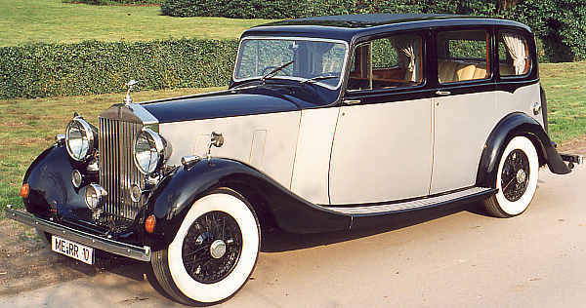
Wraith est le nom du modèle sorti en 1939, un modèle devenu culte.

Slide 16
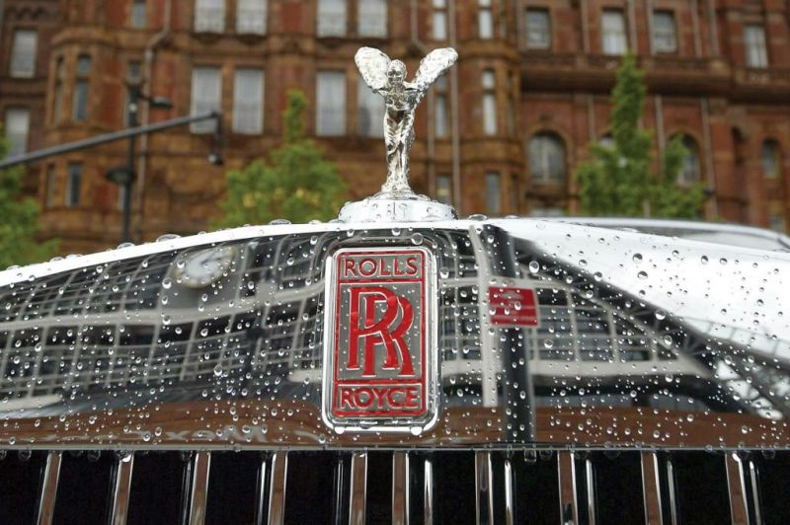
Le radiateur de la Phantom Centenary de 2004 est orné d'une mascotte particulièrement précieuse, puisqu'elle est réalisée en argent massif. Seuls 35 exemplaires de ce modèle anniversaire ont été proposés.

Slide 17
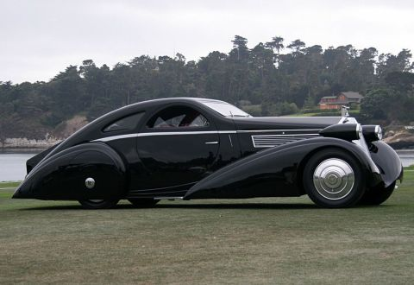
Dans l’inconscient collectif, la Rolls-Royce est la reine des voitures. Non contente de coûter une fortune, elle se doit d’être hors norme et hors du temps.
Phantom Jonckeere coupé 1

Slide 18
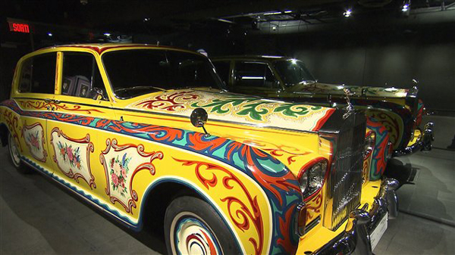
La Rolls-Royce de John Lennon au musée Pointe-à-Callière de Montréal

Slide 19
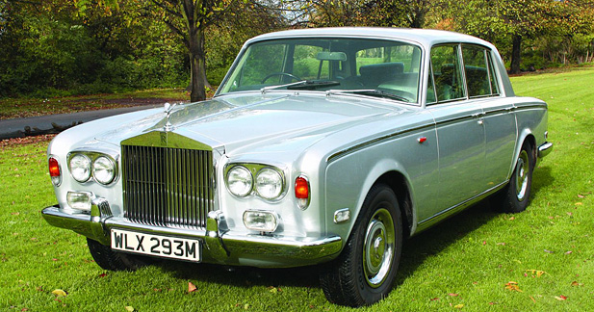

Une Rolls Silver Shadow de légende en vente
La Rolls Royce de Freddie Mercury aux enchères

Slide 20
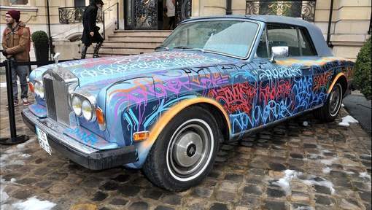
La Rolls Royce de l'ex-footballeur star de Manchester United Eric Cantona, relookée par l'artiste du street art JonOne.

Slide 21
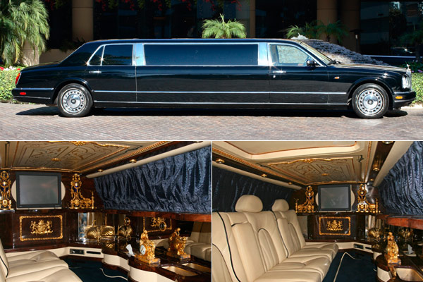
La Rolls Royce de Michael Jackson transformée en limousine dont l’intérieur a été décoré par ses soins.

Slide 22
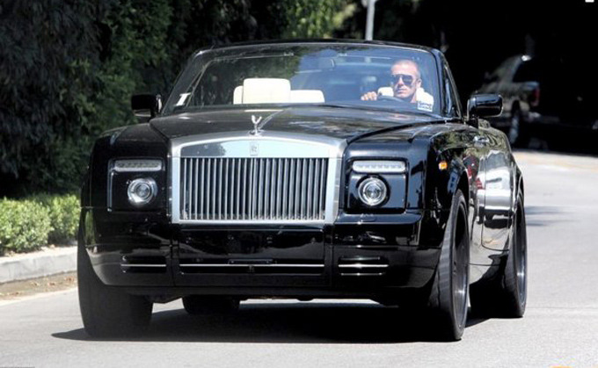
Le dimanche, David Beckham conduit le (très raffiné) dernier cabriolet Rolls Royce

Slide 23
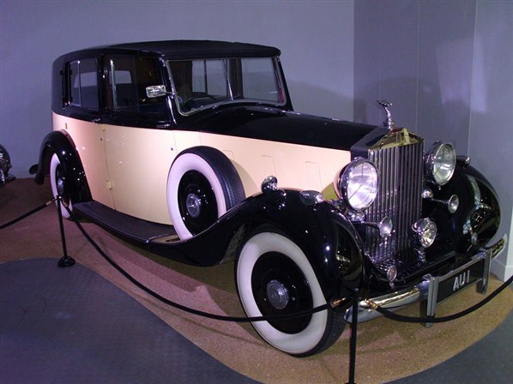
James Bond - Rolls Royce Phantom III - Goldfinger (1964)

Slide 24
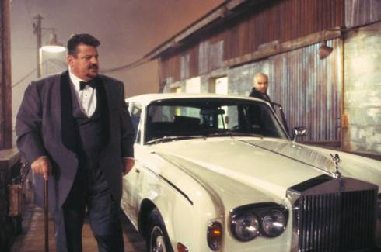
James bond avec la Rolls Royce Silver Shadow II : les diamants sont éternels.

Slide 25
Les modèles récents de Rolls-Royce disposent d'un système qui permet de rétracter la statuette, lors du stationnement

Slide 26
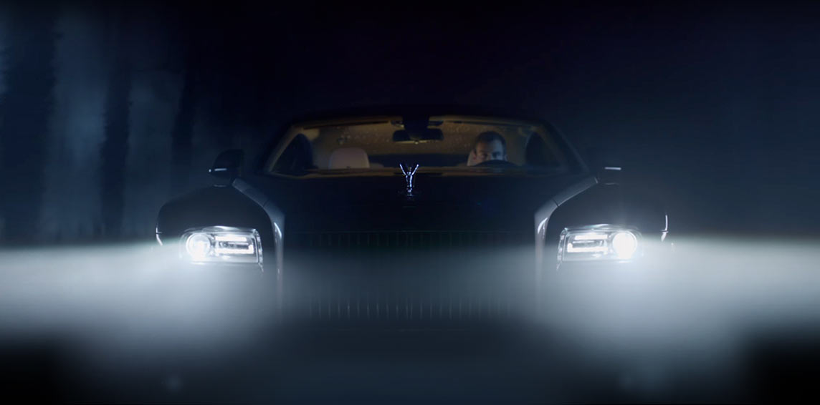
Fin
Création
Josiane Lin
Images de net

